Slide 1
Thành Viên NGô Xuân Hải Lương Mạnh Hòa Nguyễn Ngọc Quang Nghiêm Xuân Quân Nguyễn Huy Tú
Nhóm 1
Chapter 7: Moving to design

Slide 2
Nội dung
GIỚI THIỆU
XÁC MINH VÀ XÁC THỰC CÁC MÔ HÌNH PHÂN TÍCH
PHÁT TRIỂN CÁC MÔ HÌNH PHÂN TÍCH THÀNH CÁC MÔ HÌNH THIẾT KẾ
GÓI VÀ SƠ ĐỒ GÓI
CHIẾN LƯỢC THIẾT KẾ
LỰA CHỌN CHIẾN LƯỢC MUA SẮM

Slide 3
1. Giới thiệu Mục đích của phân tích là xác định nhu cầu của doanh nghiệp. Mục đích của thiết kế là quyết định cách xây dựng hệ thống. Hoạt động chính diễn ra trong quá trình thiết kế là phát triển tập hợp các biểu diễn từ phân tích thành các biểu diễn thiết kế.
MỤC TIÊU
Hiểu quá trình xác minh và xác thực các mô hình phân tích.
Hiểu quá trình chuyển đổi từ phân tích sang thiết kế.
Hiểu việc sử dụng phân lớp, phân đoạn và lớp.
Có thể tạo sơ đồ gói (package diagrams).
Quen thuộc với các phương án thiết kế: tùy chỉnh, đóng gói và thuê ngoài.
Có thể tạo ma trận các phương án thay thế.

Slide 4
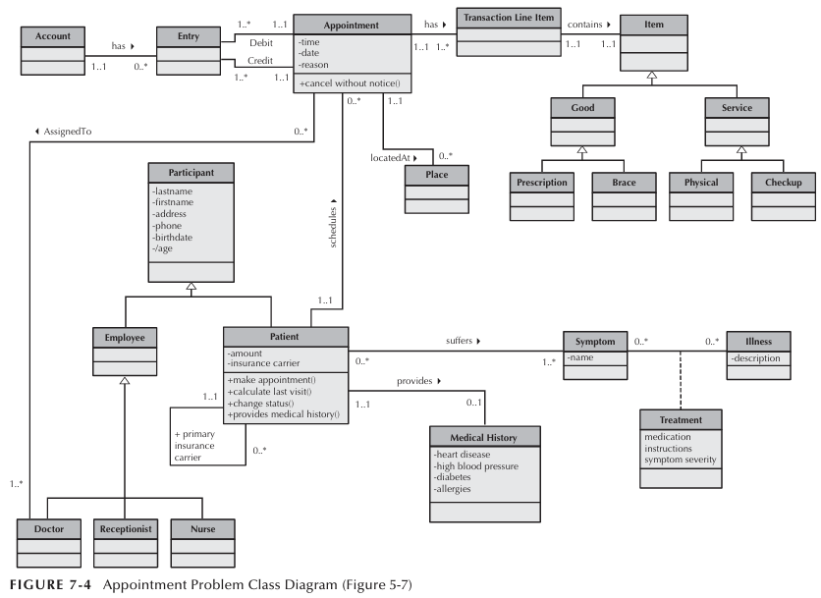
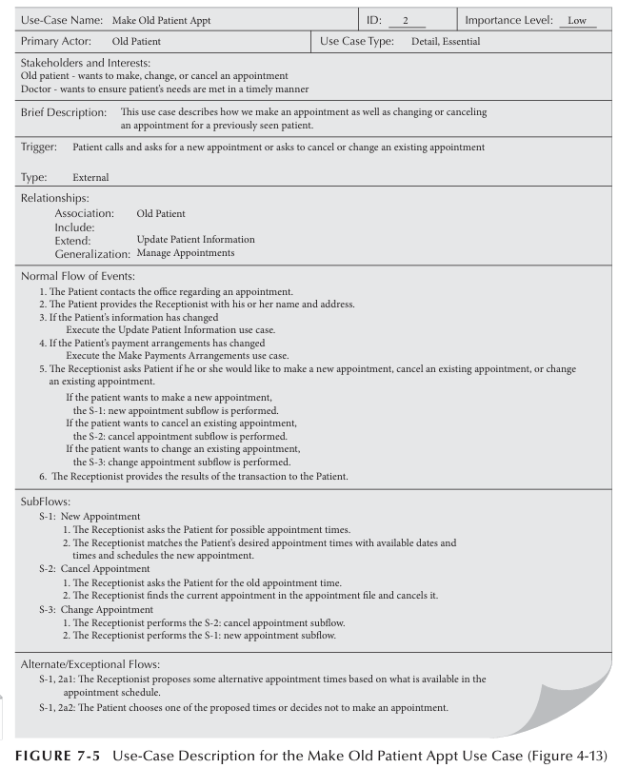
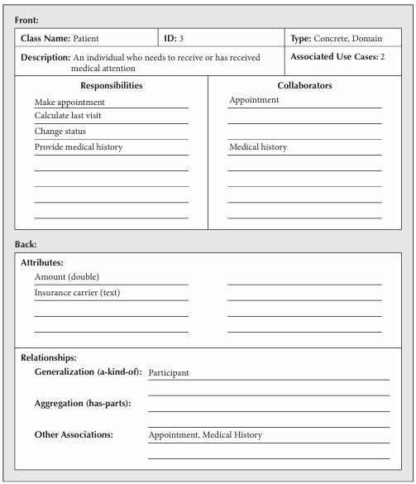
2. XÁC MINH VÀ XÁC THỰC CÁC MÔ HÌNH PHÂN TÍCH
A. Cân bằng các mô hình chức năng và cấu trúc
Mỗi lớp trong sơ đồ lớp và mỗi thẻ CRC phải liên quan đến ít nhất một trường hợp sử dụng và ngược lại

Slide 5
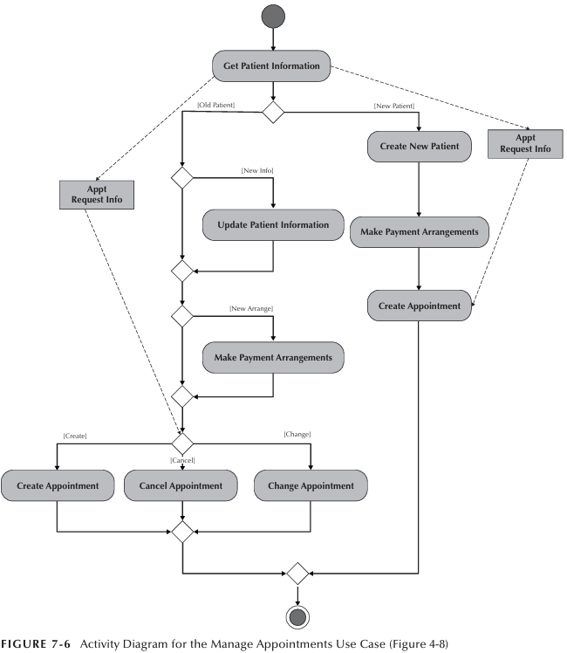
7.3
7.5
Mỗi hoạt động hoặc hành động trong sơ đồ hoạt động và mỗi sự kiện trong mô tả trường hợp sử dụng nên liên quan đến một hoặc nhiều trách nhiệm trên thẻ CRC và một hoặc nhiều thao tác trong một lớp trong sơ đồ lớp và ngược lại
7.4
7.6

Slide 6
7.4
Mỗi nút đối tượng trong sơ đồ hoạt động phải liên quan đến một thực thể của một lớp trong sơ đồ lớp (tức là một đối tượng) và một thẻ CRC hoặc một thuộc tính được chứa trong một lớp và trên một thẻ CRC
7.6

Slide 7
7.3
Mỗi thuộc tính và mối quan hệ/liên kết/tập hợp chứa trong thẻ CRC (và được kết nối với một lớp trong sơ đồ lớp) nên liên quan đến đối tượng hoặc chủ thể của một sự kiện trong mô tả trường hợp sử dụng
7.5
7.4

Slide 8
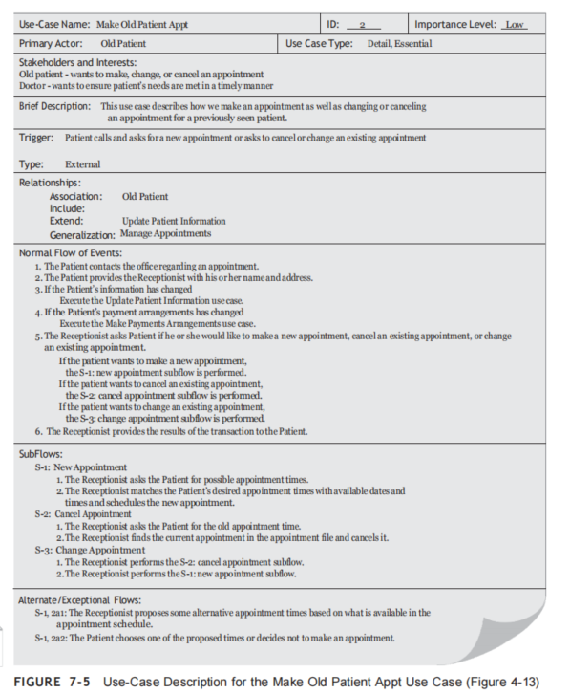
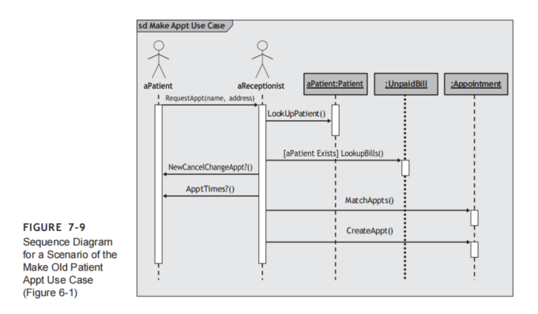
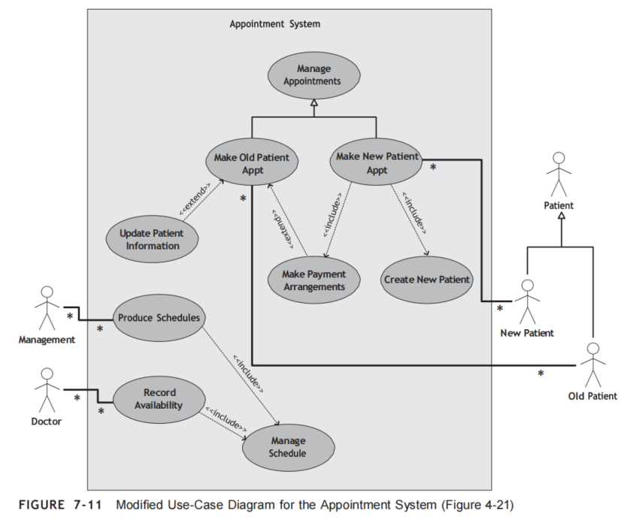
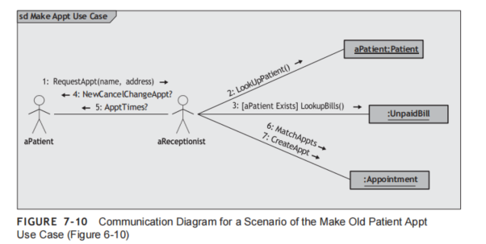
B. Cân bằng các mô hình chức năng và hành vi
Thứ nhất, các biểu đồ tuần tự và giao tiếp phải được liên kết với một trường hợp sử dụng trên biểu đồ trường hợp sử dụng và một mô tả trường hợp sử dụng.

Slide 9
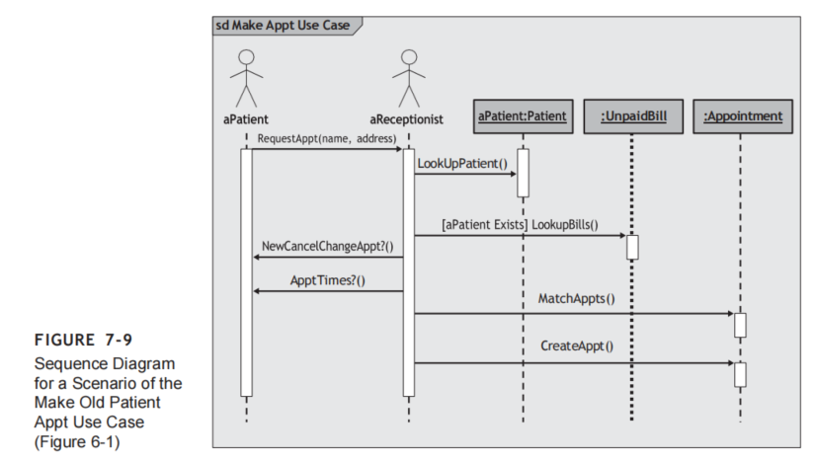
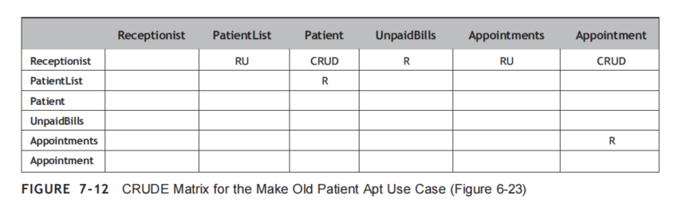
B. Cân bằng các mô hình chức năng và hành vi
Thứ hai, các tác nhân trong biểu đồ tuần tự, biểu đồ giao tiếp, và/hoặc ma trận CRUDE phải liên kết với các tác nhân trong biểu đồ trường hợp sử dụng hoặc được nhắc đến trong mô tả trường hợp sử dụng

Slide 10
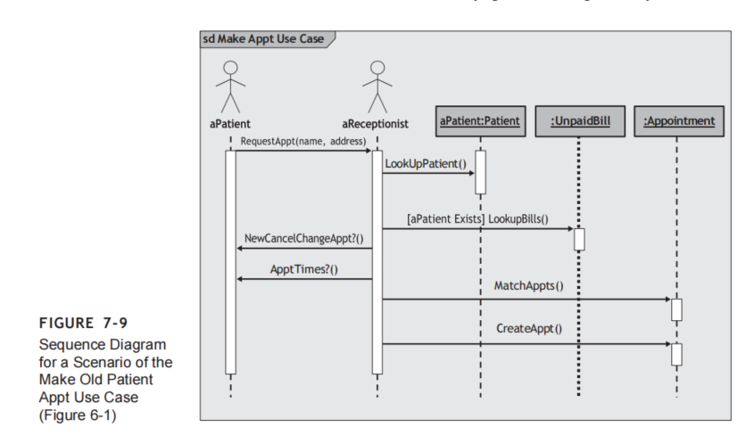

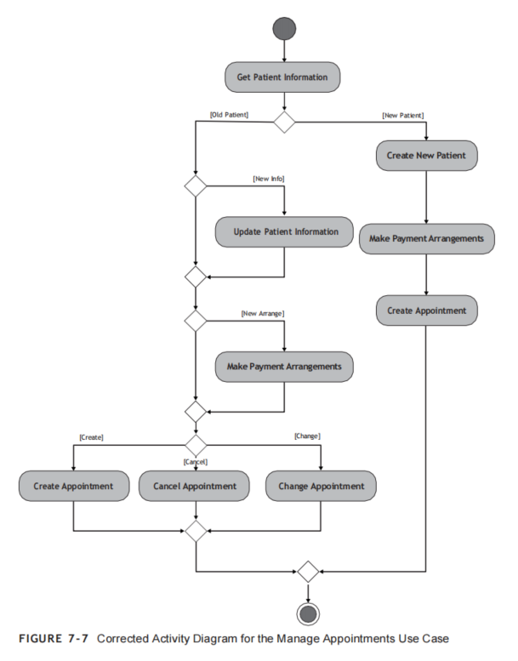
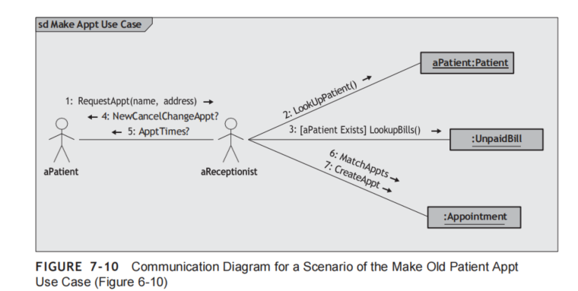
B. Cân bằng các mô hình chức năng và hành vi
Thứ ba, các thông điệp trên sơ đồ tuần tự và sơ đồ truyền thông, các chuyển đổi trên các máy trạng thái hành vi, và các mục nhập trong ma trận CRUDE phải liên quan đến các hoạt động và hành động trên sơ đồ hoạt động và các sự kiện được liệt kê trong mô tả trường hợp sử dụng

Slide 11
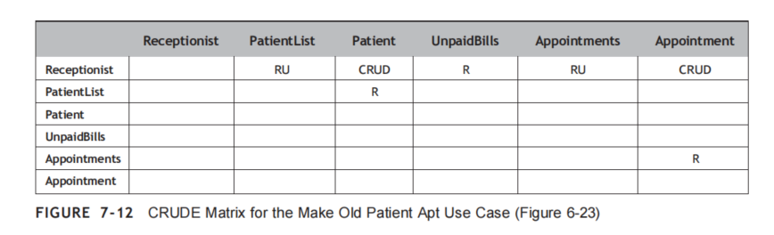
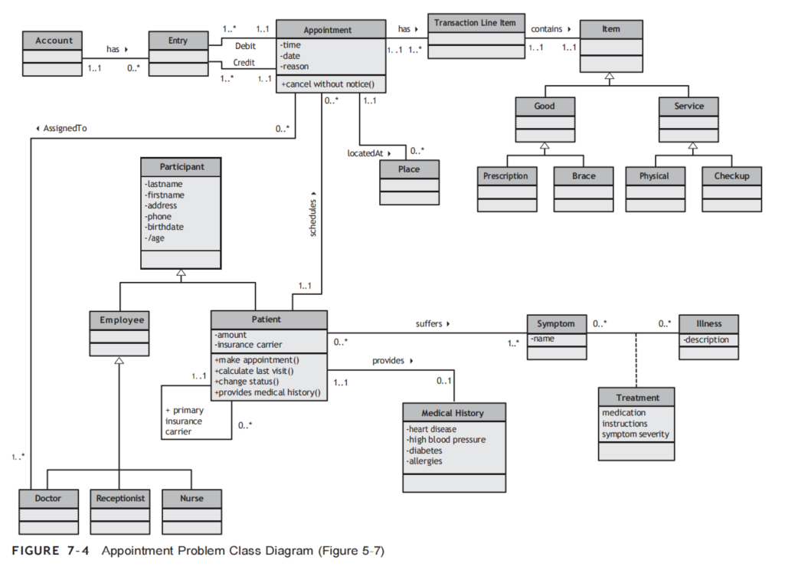
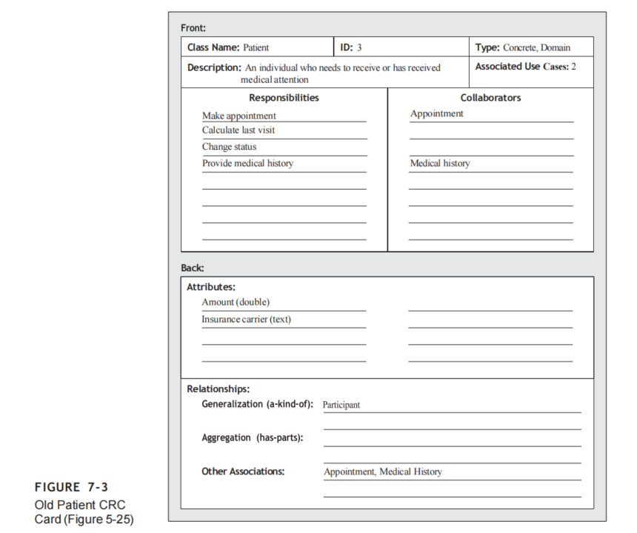
C. Cân bằng mô hình cấu trúc và hành vi
Thứ nhất, các đối tượng xuất hiện trong ma trận CRUDE phải được liên kết với các lớp được đại diện bởi thẻ CRC và xuất hiện trên sơ đồ lớp

Slide 12
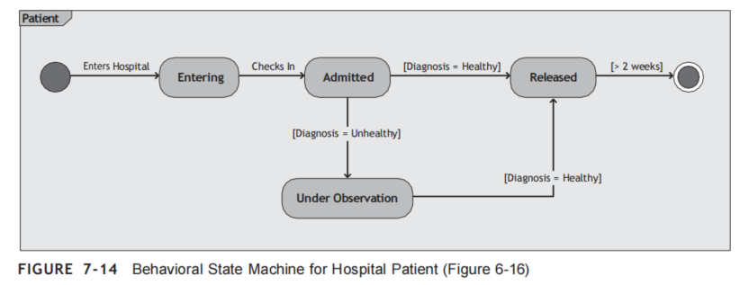
C. Cân bằng mô hình cấu trúc và hành vi
Thứ hai, máy trạng thái hành vi phải được liên kết với các phiên bản của các lớp trên sơ đồ lớp và với một thẻ CRC đại diện cho lớp của phiên bản đó.

Slide 13
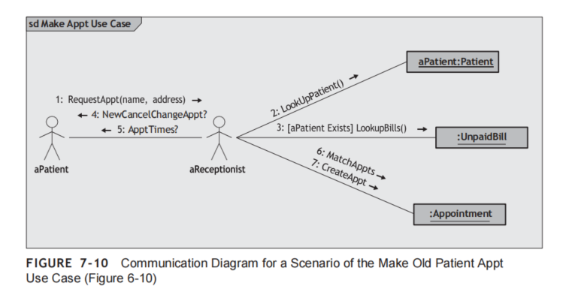
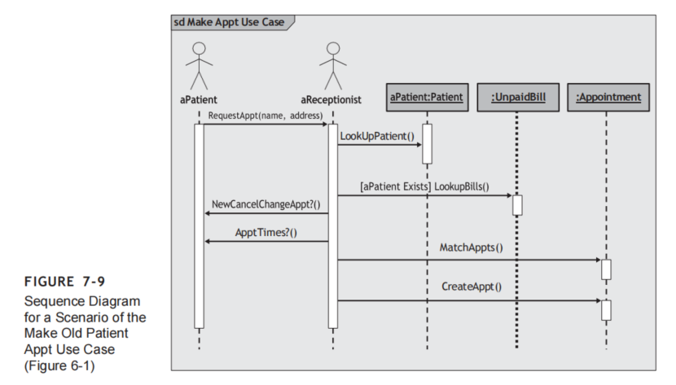
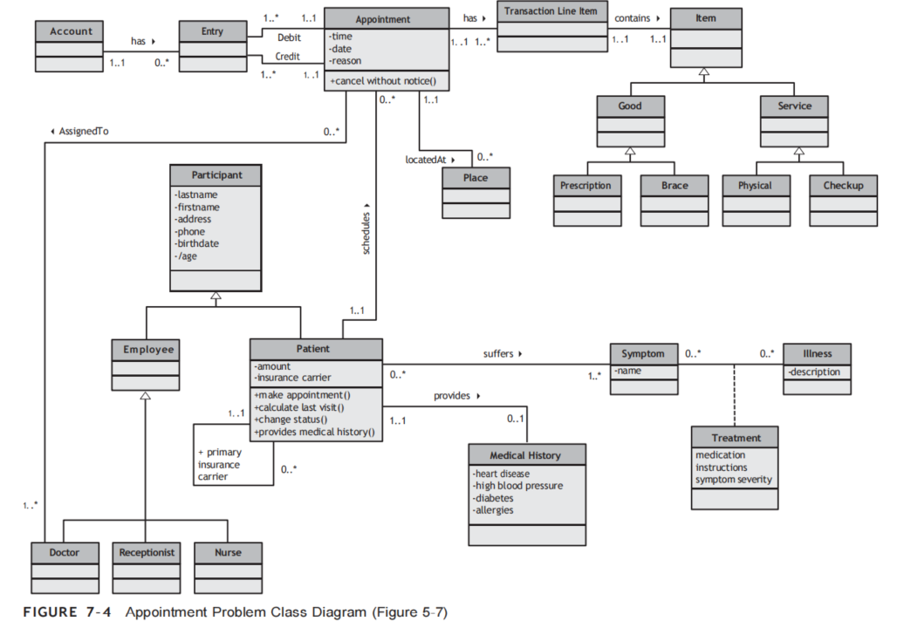
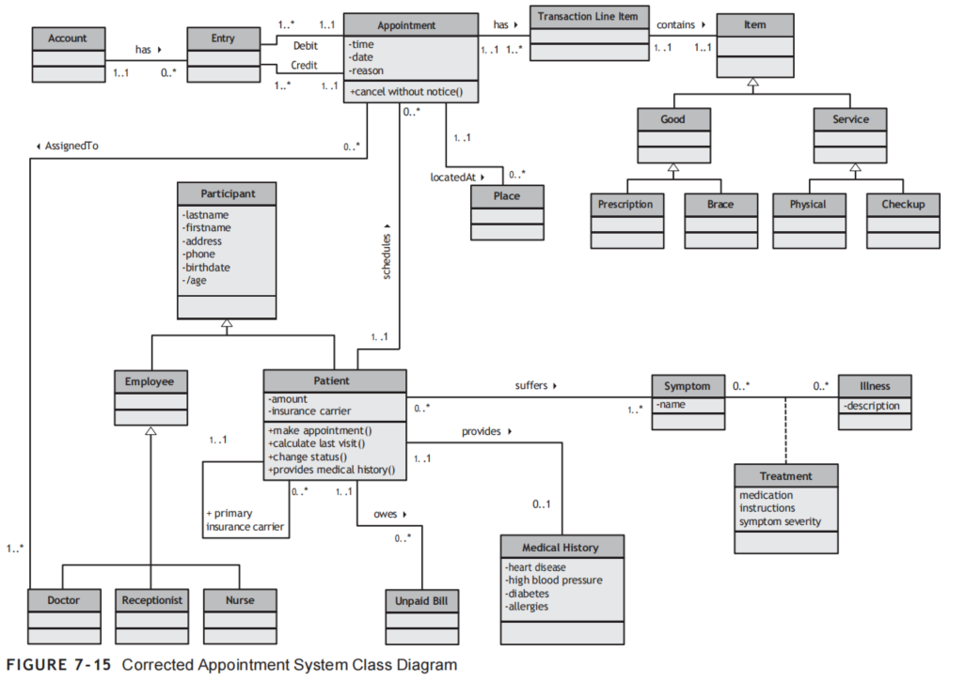
C. Cân bằng mô hình cấu trúc và hành vi
Thứ ba, các biểu đồ giao tiếp và biểu đồ tuần tự chứa các đối tượng phải là một phiên bản của một lớp được đại diện bởi thẻ CRC và được đặt trên sơ đồ lớp.

Slide 14
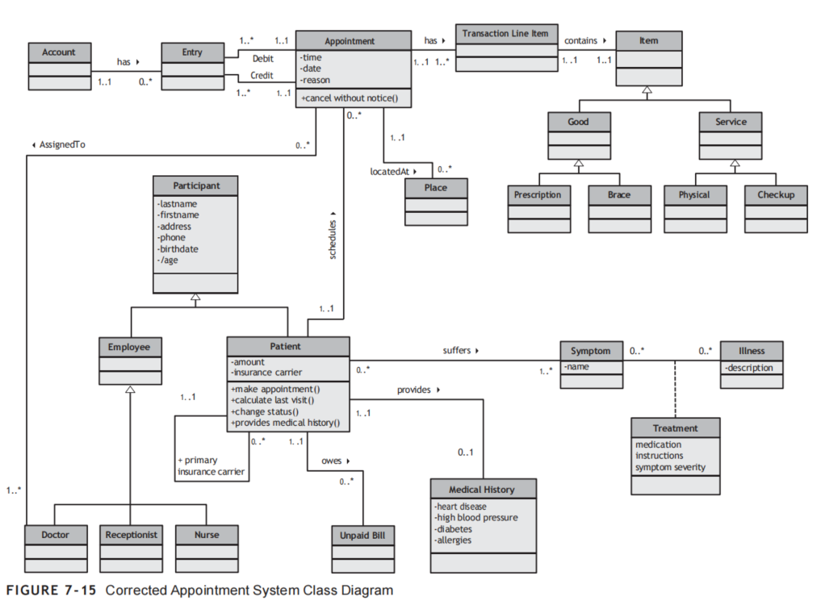
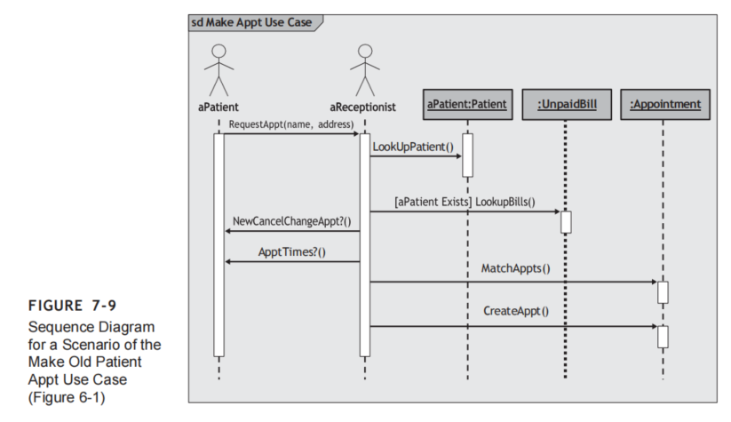
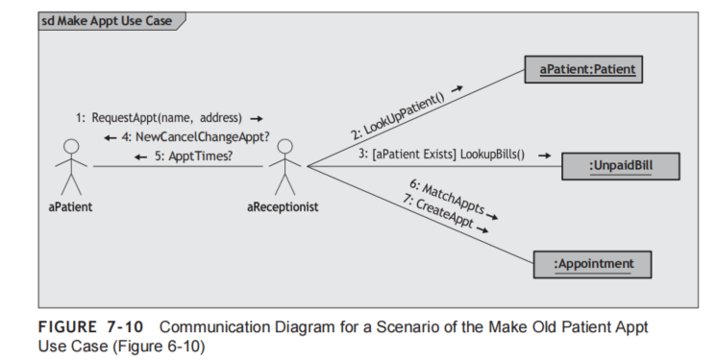
C. Cân bằng mô hình cấu trúc và hành vi
Thứ tư, các thông điệp chứa trên biểu đồ tuần tự và biểu đồ giao tiếp, các chuyển tiếp trên máy trạng thái hành vi, và các mục ô trong ma trận CRUDE phải được liên kết với các trách nhiệm và mối liên hệ trên các thẻ CRC và các hoạt động trong các lớp và mối liên hệ liên kết với các lớp trên sơ đồ lớp.

Slide 15
C. Cân bằng mô hình cấu trúc và hành vi
Thứ năm, các trạng thái trong một máy trạng thái hành vi phải được liên kết với các giá trị khác nhau của một thuộc tính hoặc tập hợp các thuộc tính mô tả một đối tượng.

Slide 16

3. PHÁT TRIỂN CÁC MÔ HÌNH PHÂN TÍCH THÀNH CÁC MÔ HÌNH THIẾT KẾ
Phân tích
Phân tích là quá trình tách một module thành một module độc lập. Module mới có thể là một lớp mới hoặc một phương thức mới. Ví dụ, khi xem xét một tập hợp các lớp, có thể phát hiện rằng chúng có một tập hợp các thuộc tính và phương thức tương tự.
Trừu tượng và tinh chỉnh là hai quá trình liên quan chặt chẽ đến phân tích. Trừu tượng liên quan đến việc tạo ra một ý tưởng cấp cao hơn từ một tập hợp các ý tưởng. Quy trình tinh chỉnh là quá trình ngược lại với quá trình trừu tượng.

Slide 17
b. Phân vùng và hợp tác
Phân vùng (Partitioning): Đây là quá trình chia nhỏ hệ thống hoặc cơ sở dữ liệu thành các phần riêng biệt để dễ quản lý, tối ưu hóa hiệu suất và bảo trì. Phân vùng giúp cải thiện khả năng truy cập dữ liệu và giảm thiểu độ phức tạp khi làm việc với hệ thống lớn.
Hợp tác (Collaboration): Trong bối cảnh phân tích và thiết kế hệ thống, hợp tác đề cập đến việc làm việc cùng nhau giữa các thành viên trong nhóm phát triển, cũng như giữa các bên liên quan. Hợp tác giúp đảm bảo rằng tất cả các yêu cầu và mong đợi của người dùng được xem xét, từ đó tạo ra một hệ thống đáp ứng tốt nhất nhu cầu của người sử dụng.

Slide 18
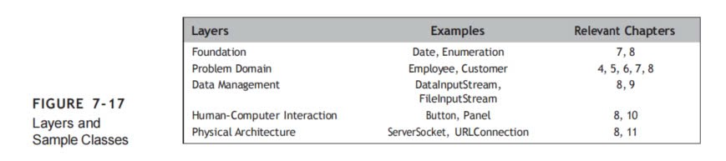
C. Các lớp
Để thành công trong việc phát triển mô hình phân tích của hệ thống thành mô hình thiết kế của hệ thống, chúng ta phải thêm thông tin về môi trường hệ thống. Một cách hữu ích để làm điều này, mà không làm quá tải nhà phát triển, là sử dụng các lớp. Một lớp đại diện cho một phần tử của kiến trúc phần mềm của hệ thống đang phát triển.
Nền tảng
Miền Vấn đề
Quản lý Dữ liệu
Tương tác giữa Người và Máy tính
Kiến trúc Vật lý

Slide 19
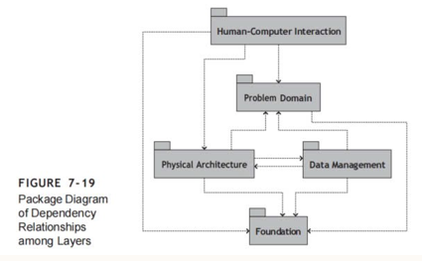
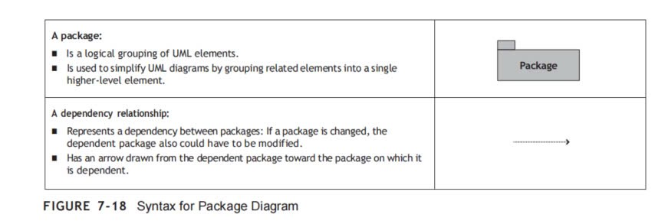
4. Gói và sơ đồ gói
Gói là một tập hợp các lớp (classes), giao diện (interfaces), và các thành phần khác, được nhóm lại với nhau để quản lý và tổ chức mã nguồn một cách hiệu quả.
Sơ đồ gói là một loại sơ đồ trong UML (Unified Modeling Language) dùng để mô tả các gói và mối quan hệ giữa chúng, giúp hình dung cấu trúc tổng thể của hệ thống.

Slide 20
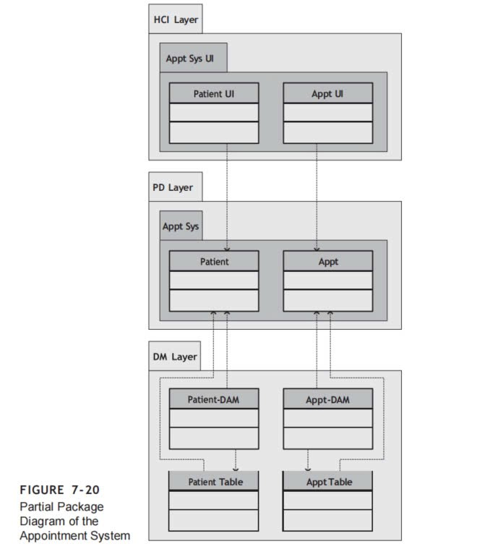
A. Hướng dẫn tạo sơ đồ gói
Sử dụng sơ đồ gói để tổ chức logic các thiết kế.
Có thể tồn tại các mối quan hệ kế thừa, tổng hợp hoặc liên kết giữa các gói, hãy cố gắng hỗ trợ các mối quan hệ kế thừa theo chiều dọc, với gói chứa lớp cha được đặt trên gói chứa lớp con.
Khi sử dụng các gói để nhóm các trường hợp sử dụng lại với nhau, hãy chắc chắn bao gồm các đặc điểm và các mối quan hệ mà họ có với các trường hợp sử dụng được nhóm trong gói.
Đặt tên cho mỗi gói một cách đơn giản nhưng mô tả để cung cấp cho người sử dụng sơ đồ gói đủ thông tin để hiểu gói đó chứa đựng điều gì.
Đảm bảo rằng các gói có tính liên kết cao. Để một gói có tính liên kết, các lớp chứa trong gói đó, theo một cách nào đó, phải thuộc về nhau.

Slide 21
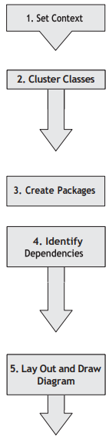
B. Quy trình tạo sơ đồ gói
Thiết lập ngữ cảnh: Xác định lớp cần mô hình hóa, ví dụ như lớp miền vấn đề trong hệ thống đặt lịch hẹn.
Gom nhóm các lớp: Dựa trên các mối quan hệ như tổng quát hóa, kết hợp hoặc liên kết giữa các lớp, gom chúng vào các phân vùng.
Mô hình hóa phân vùng: Đặt các lớp đã gom vào phân vùng và mô tả dưới dạng các gói.
Xác định mối quan hệ phụ thuộc: Kiểm tra các liên kết giữa các gói để phát hiện phụ thuộc
Bố trí và vẽ sơ đồ: Đặt các gói và các mối quan hệ phụ thuộc vào sơ đồ. Có thể tạo một sơ đồ đơn giản chỉ hiển thị các mối quan hệ phụ thuộc giữa các gói để tăng tính dễ hiểu.

Slide 22
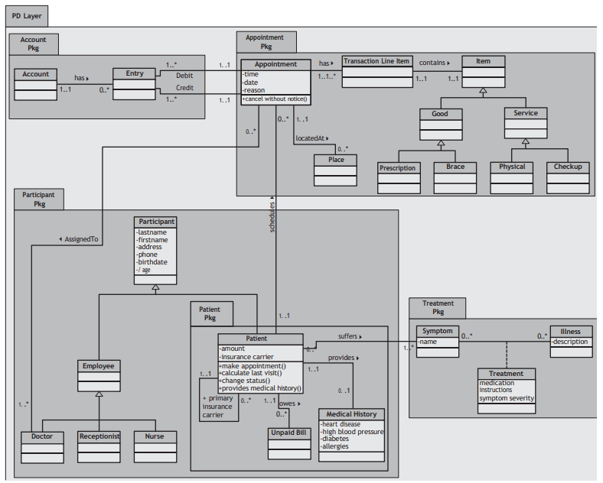
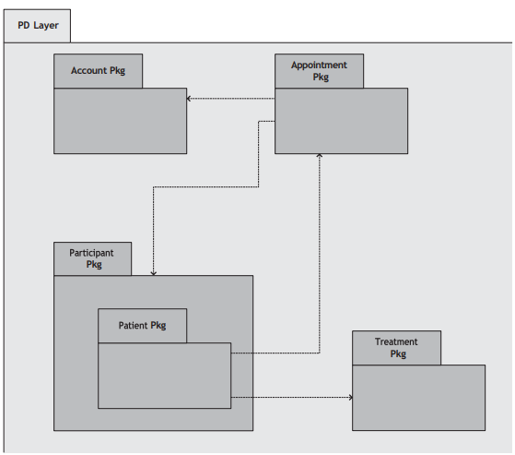
C. Kiểm tra và xác nhận sơ đồ gói
Tính hợp lý của gói: Các gói xác định phải có ý nghĩa từ góc độ miền vấn đề. Ví dụ, trong hệ thống đặt lịch hẹn, các gói như Participant, Patient, Account, và Treatment đều hợp lý.
Mối quan hệ phụ thuộc: Các mối quan hệ phụ thuộc cần được dựa trên việc gửi thông điệp trong sơ đồ liên lạc, các mục trong ma trận CRUDE, và các kết hợp trong sơ đồ lớp. Trong hệ thống đặt lịch hẹn, các mối quan hệ phụ thuộc được xác định là hợp lý.

Slide 23
5. Chiến lược thiết kế
Phát triển tùy chỉnh cho phép nhóm dự án kiểm soát toàn bộ hệ thống và linh hoạt trong giải quyết vấn đề kinh doanh, dễ thay đổi để tích hợp công nghệ mới
Phần mềm đóng gói: thay vì phát triển từ đầu, nhiều tổ chức chọn mua phần mềm đóng gói sẵn giúp tiết kiệm thời gian và chi phí so với việc phát triển tùy chỉnh.
Outsourcing là việc thuê nhà cung cấp bên ngoài phát triển hệ thống, có thể tận dụng kinh nghiệm và nguồn lực của bên ngoài, giúp giảm chi phí và mang lại giá trị cho doanh nghiệp.
Lựa chọn Chiến lược Thiết kế dựa vào:
Nhu cầu kinh doanh
Kinh nghiệm nội bộ
Kỹ năng dự án
Quản lý dự án
Khung thời gian

Slide 24
6. Lựa chọn chiến lược mua sắm
Khi nhóm dự án hiểu rõ sự phù hợp của từng chiến lược thiết kế với nhu cầu, cần tìm hiểu cách triển khai chúng.
Các tài liệu yêu cầu
Request for Proposal (RFP): Tài liệu chi tiết yêu cầu hệ thống hoặc dịch vụ, nhận phản hồi từ nhà cung cấp về cách họ đáp ứng nhu cầu.
Request for Information (RFI): Yêu cầu ngắn hơn để thu thập thông tin chung về sản phẩm, thường theo sau bằng RFP chi tiết.
Request for Quote (RFQ): Dùng khi đã biết rõ yêu cầu và chỉ cần báo giá.

Slide 25
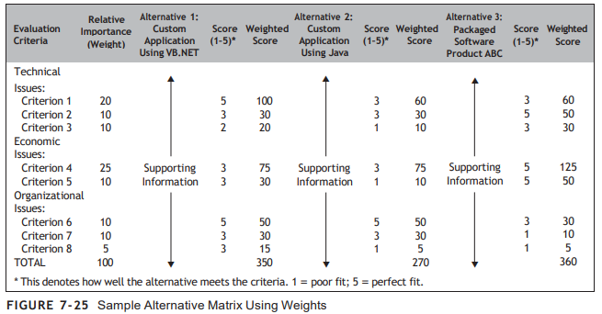
Ma trận lựa chọn giải pháp
Ma trận lựa chọn giúp tổ chức ưu nhược điểm của từng giải pháp để so sánh và chọn phương án tốt nhất. Nó kết hợp nhiều phân tích khả thi (kỹ thuật, ngân sách, tổ chức) vào một bảng để dễ so sánh.

Slide 26
Thank you

